Slide 1
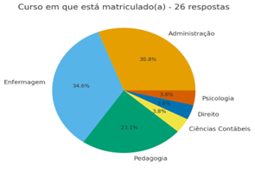
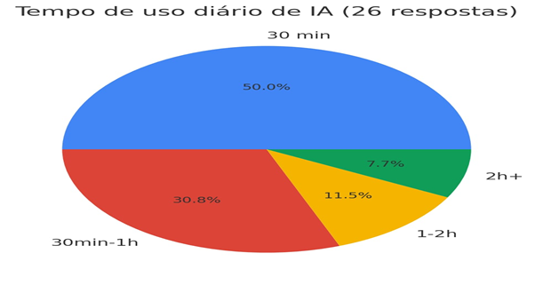
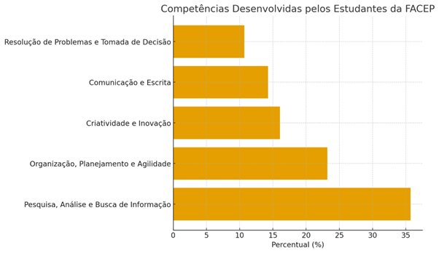
ENTRE O HÁBITO E A NECESSIDADE: O TEMPO DE USO DE IA E AS COMPETÊNCIAS DESENVOLVIDAS PELOS ESTUDANTES DA FACEP
(1) Trabalho desenvolvido no Programa de Iniciação Científica (PIC) da Faculdade Evolução Alto Oeste Potiguar - FACEP.
(2) Estudante; Faculdade Evolução Alto Oeste Potiguar - FACEP; Erere, CE; pedrohugo1725@gmail.com
(3) Estudante; Faculdade Evolução Alto Oeste Potiguar - FACEP; Luis Gomes, RN; gislanea473@gmail.com
(4) Prof. Mestre; Faculdade Evolução Alto Oeste Potiguar - FACEP; José da Penha, RN; fernaandopl@gmail.com
PALAVRAS-CHAVES: Inteligência Artificial; Competências; Superior; Hábito; Necessidade;
INTRODUÇÃO
RESULTADOS E DISCUSSÃO
A Inteligência Artificial (IA) tem ganhado grande espaço na rotina acadêmica, sendo utilizada para apoio na aprendizagem, pesquisa e produção de trabalhos. Segundo a Agência Brasil (2024), sete em cada dez estudantes do ensino superior utilizam ferramentas de IA em suas atividades educacionais.
O uso dessas tecnologias pode contribuir para o desenvolvimento de competências digitais, cognitivas e informacionais (LIMA; SOUZA, 2024), mas quando ocorre sem orientação pode gerar dependência e reduzir a autonomia intelectual (OLIVEIRA; MATOS, 2022). Assim, o tempo de uso pode indicar se a ferramenta é acessada por hábito ou por necessidade acadêmica.
Diante desse cenário, o objetivo desse estudo analisar a relação entre o tempo de uso de ferramentas de IA e as competências desenvolvidas pelos estudantes da FACEP.
Gráfico 1. Distribuição dos participantes por curso
Gráfico 1. Tempo médio diário de uso da IA
Gráfico 1. Tempo médio diário de uso da IA
MATERIAL E MÉTODOS
A maioria dos respondentes é dos cursos de Enfermagem e Administração. Quanto ao tempo de uso da IA, predominam estudantes que utilizam as ferramentas por até 30 minutos por dia, indicando apoio pontual nas atividades acadêmicas. As competências mais desenvolvidas foram pesquisa e organização, enquanto criatividade e resolução de problemas ainda aparecem com menor frequência. Assim, o uso da IA na FACEP mostra-se presente na rotina dos estudantes, porém ainda mais associado à necessidade do que a um hábito consolidado.
O estudo possui abordagem quantitativa e caráter descritivo, buscando analisar a relação entre o tempo de uso das ferramentas de Inteligência Artificial e as competências desenvolvidas pelos estudantes da FACEP.
Os dados foram obtidos por meio de um questionário online estruturado, composto apenas por questões fechadas e aplicado via Google Forms aos estudantes dos cursos presenciais da instituição, durante o semestre 2025.2, de forma voluntária, anônima e consentida.
Após a coleta, as respostas foram organizadas em planilhas eletrônicas e analisadas por estatística descritiva, com cálculo de frequências absolutas e relativas. Essa análise permitiu identificar padrões de comportamento em relação ao tempo de uso da IA e às competências mais mencionadas pelos participantes, possibilitando a comparação entre os diferentes perfis de usuários.
CONCLUSÕES
O uso da Inteligência Artificial entre os estudantes da FACEP está presente no cotidiano acadêmico, contribuindo especialmente para competências de pesquisa, análise e organização. Porém, ainda se caracteriza mais como apoio pontual do que como prática contínua de aprendizagem. Assim, é importante incentivar o uso orientado e crítico dessas ferramentas, a fim de fortalecer habilidades mais complexas e ampliar seu potencial formativo na educação superior
Fluxograma 01. Exemplo de inserção de demonstrações gráficas
PRINCIPAIS REFERÊNCIAS
AGÊNCIA BRASIL. Sete a cada dez estudantes usam IA na rotina de estudos no Brasil. Brasília, 2024. Disponível em: https://agenciabrasil.ebc.com.br
LIMA, G. R.; SOUZA, P. A. Competências digitais e pensamento crítico na formação universitária. João Pessoa: UFPB Editora, 2024.
OLIVEIRA, R. S.; MATOS, T. C. Educação, tecnologia e autonomia discente. Recife: EdUFPE, 2022.
Embasamento Teórico
sobre Tema
Construção de entrevista
semi-estrurada
Construção do
Questionário
Divulgação dos
Resultados
Análise: Net Promoter
Score (NPS)
Tabulação dos Dados
Google Do
Coleta de Dados
Fonte: os autores (2025).

